Slide 1
LUYỆN TẬP
LIÊN HỆ GIỮA PHÉP NHÂN VÀ PHÉP KHAI PHƯƠNG

Slide 2
DẠNG 1: THỰC HIỆN PHÉP TÍNH, RÚT GỌN BT
BÀI TẬP 22. BIẾN ĐỔI CÁC BIỂU THỨC DƯỚI DẤU CĂN THÀNH DẠNG TÍCH RỒI TÍNH
a)
b)

Slide 3
DẠNG 1: THỰC HIỆN PHÉP TÍNH, RÚT GỌN BT
BT1
(Với a>0; b>0)

Slide 4
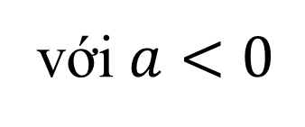
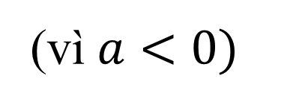
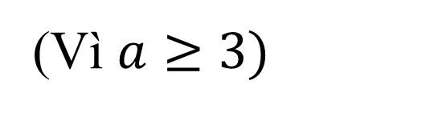

DẠNG 1: THỰC HIỆN PHÉP TÍNH, RÚT GỌN BT
BÀI 19: Rút gọn các biểu thức sau:
với$a<0$
(vì$a<0)$
Với $a≥3$
(Vì $a≥3)$

Slide 5

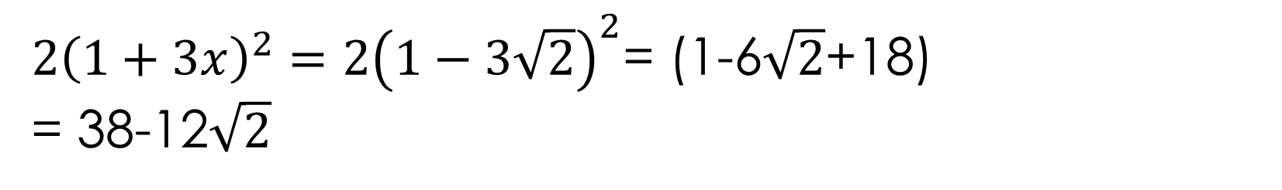
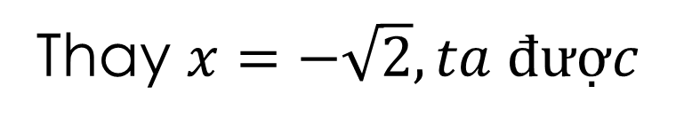
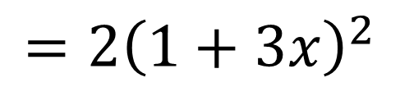
BÀI 24. Rút gọn và tìm giá trị của các căn thức sau:
Tại $x=−\sqrt{2}$
a)
$$=2{\left(1+3x\right)}^{2}$$
Thay $x=−\sqrt{2}, ta được$
$2{\left(1+3x\right)}^{2}=2{\left(1−3\sqrt{2}\right)}^{2}$= (1-6$\sqrt{2}$+18)
= 38-12$\sqrt{2}$

Slide 6
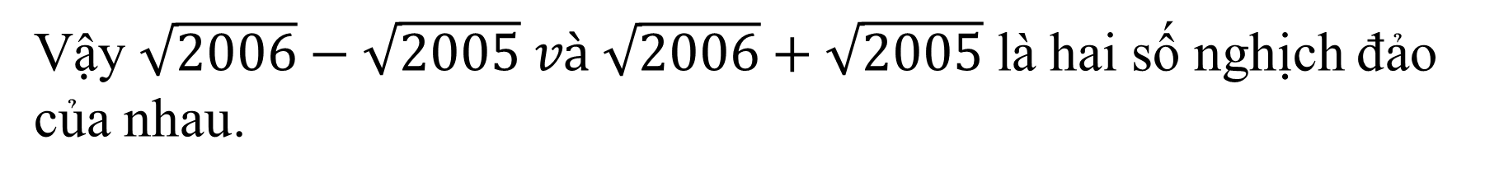
DẠNG 2: CHỨNG MINH ĐẲNG THỨC
BÀI 23. Chứng minh
b) và là hai số nghịch đảo của nhau
Ta có:
Vậy $\sqrt{2006}−\sqrt{2005} và \sqrt{2006}+\sqrt{2005}$ là hai số nghịch đảo của nhau.

Slide 7

DẠNG 3: GIẢI PHƯƠNG TRÌNH
Bài 25. Tìm $x$, biết
ĐK: x ≥ 0
ĐK: x ≥ 1
(TMĐK)
(TMĐK)
Vậy: x = 50
Vậy: x = 4

Slide 8

DẠNG 3: GIẢI PHƯƠNG TRÌNH
BT. Tìm $x$, biết
(ĐK: )
(TMĐK)
(Loại, KTMĐK)
Vậy x=0; x=3/4
Vậy x=2

Slide 9

HD VN
Học và nắm vững các dạng bài tập đã làm.
Làm các bài tập còn lại SGK
Chuẩn bị : Liên hệ phép chia và phép khai phương.

